Slide 1
기업의 AI Transformation을 위한 AX플랫폼 혁신
본 플랫폼은 기업의 AI Transformation을 지원하기 위해, 기존 교육 운영 방식을 멀티 에이전트 기반 AX 구조로 재설계한 혁신 모델이다.
기존 교육은 고객 문의 → 니즈 파악 → 커리큘럼 제안 → 강의 운영 → 만족도 평가로 이어지는 프로세스 중심 구조였다. 이 방식은 담당자의 경험과 역량에 의존하는 비중이 높아, 기업의 AX 전환 성과와 직접적으로 연결되기 어렵다는 한계가 있었다.
본 플랫폼은 교육 전 과정을 진단–설계–운영의 3단계 AX 구조로 체계화한다.
AX 진단 Agent : 현재 조직내 AX역량 수준/학습수준
AX 컨설턴트 Agent : 조직 내 역할을 고려한 커리큘럼 추천
교육운영 Agent : 학습관리 ,운영관리, 평가 업무효율 증강
기본 베이스는 LMS의 코드셀 실습이 아닌 바이브코딩 방식으로 업무 중심 실행과 결과 생성까지 연결하는 LMS로 변경을 포함한다.

Slide 2







기업의 AI Transformation을 위한 AX플랫폼 혁신
기존 교육 프로세스를 진단–설계–운영의 AX 구조로 재설계 각각의 멀티에이전트 도입.
AX 진단-컨설턴트-교육운영 Agent가 조직 역량을 분석하고, 맞춤 교육 설계와 교육성과 관리.
교육 도메인 온톨로지 &
멀티 에이전트
AX 진단
Agent
AX컨설턴트
Agent
교육운영
Agent
조직 AX 성숙도 분석
직무별 AI 활용도 진단
학습 수준 분류
산업·직무 기반 커리큘럼 매칭
학습 난이도·기간 설정
산업별 실습 컨텐츠 생성
학습 진행 모니터링
운영 리스크 감지
AX향상 평가 리포트 생성
① 고객문의
② 고객사 NEEDS파악
③ 커리큘럼제안
④ 교육운영
⑤ 만족도조사
AS -IS
교육주제
교육시간
교육인원
인터뷰
맞춤형커리큘럼
강사섭외
교안작성
교육장소,일정
강의진행
교안,실습계정배포
강의운영
만족도조사
결과보고서

Slide 3




기업 AX 전환을 위한 멀티 에이전트 기반 LMS 운영 플랫폼
조직의 AI 역량을 체계적으로 강화하는 플랫폼.
맞춤형 커리큘럼을 통해 , 코드셀 실습이 아닌 바이브코딩 방식으로 업무 중심 실행과 결과 생성까지 연결하는 LMS
온톨로지와 에이전트 기반 자동화를 통해 실행과 교육성과를 효과적으로 관리.
AX 플랫폼
조직차원
AX 역량을 정량적으로 진단하고 개선 방향을 설정
교육과 실제 전환 성과를 연결하는 구조 확보
데이터 기반 의사결정 체계 구축
LMS
기업 임직원
학습시스템
AI 노드학습->학습평가
강사/운영자
학습자차원
AX 진단
Agent
교육운영
Agent
프로젝트제출-> 경험,지식공유
개인 수준에 맞는 맞춤형 학습 경로 제공
프로젝트 기반 실습과 성과 관리 강화
학습 결과의 직무 적용 가능성 향상
학습관리
학습스케쥴링,평가
조직의
AX 수준과 역량 진단
운영 관리지원
AX향상 자동평가
현황관리, 실습채점,별점부여
운영자차원
교육 운영 업무 효율 증대
학습 진행 및 리스크 실시간 관리
AX 성과 리포트 자동 생성
AX컨설턴트
Agent
맞춤형 커리큘럼과
교육컨텐츠생성

Slide 4
시나리오 1
예시1
고객 이탈을 미리 예측하고 대응하고 싶다
예시2
우리 공정에서 불량 원인을 AI로 예측하고 싶다
Step 1 업무/학습수준(AX역량 진단)
Step 2 보유 고객 데이터 구조 점검 (진단) Step 3 예측 모델에 필요한 AI 개념 이해도 학습 (노드추천) Step 4 고객 세그먼트 분석 실습 과제추천 (컨텐츠 생성) Step 5 PoC 실행 (가이드제공) -> AX 진단
Step 1 업무/학습수준(AX역량 진단)
Step 2 현재 공정 데이터 유형점검 (진단) Step 3 이상 탐지/예측에 필요한 AI 개념 이해도 학습 (노드추천) Step 4 공정 데이터 기반 실습 과제 추천 (컨텐츠 생성) Step 5 PoC 실행 (가이드제공) -> AX 진단
온톨로지 위에서 특화된 멀티 에이전트들이 기업의 AX를 실행
진단 Agent
AX 컨설턴트 Agent
교육운영 Agent
현재 조직내 AX역량 수준/학습수준
조직 내 역할을 고려한 커리큘럼 추천
학습관리 ,운영관리, 평가 업무효율 증강
바이브코딩용 실습환경 (CLI)

Slide 5
[사용자 상황]
“나는 제조업 세일즈 부서 담당자야. 최근 고객 이탈이 늘고 있는데, 이탈을 미리 예측하고 대응하고 싶어.”
-> 비개발 직군의 현업 문제 인식을 자연어로 입력
자연어기반 학습자 문제인식
API호출(LMS플랫폼)
[시스템 동작]
진단 Agent (입력 데이터 기반으로 진단)
현재 세일즈 조직은 AX 성숙도 Level 2이며, 고객 이탈 예측을 위한 데이터 활용 역량이 부족합니다.
AX 컨설턴트 Agent(조직에 필요한 AX 전환 과제 도출)
고객 이탈 예측을 위해 ① 고객 행동 데이터 이해 /② 이탈 신호 정의 ③ 간단한 예측 PoC 실행이 필요합니다.”
교육 → 실습 → PoC로 이어지는 Level-up 경로설계 및 컨텐츠 생성
교육운영 Agent (해당 경로에 맞춰 학습 진행 관리)
① 실습 수행 모니터링/ ② PoC 결과 수집
“현재 실습 수행률 80%,이탈 예측 PoC 1차 결과 생성 완료”
멀티에이전트 협업
진단 Agent
AX 컨설턴트 Agent
교육운영 Agent
조직 AX역량 수준/학습수준
조직 내 역할별
커리큘럼 추천 및
실습 컨텐츠 생성
학습관리 ,
운영관리,
평가 업무효율 증강
[교육 결과가 실제 업무 PoC 결과물로 저장]
PoC결과물 플랫폼 (학습결과물 모음)
바이브코딩 기반 실행 환경에서 자연어 프롬프트로 고객 이탈 분석 실행
간단한 이탈 예측 프로세스 프로토타잎 생성
[AX다음단계 제안]
온톨로지 기반 기업 AX전환 액션 플랜 제공
“다음 단계 AX 전환 액션 플랜: 이탈 위험 고객군 세분화, 대응 시나리오 자동 추천 PoC 확장 ,세일즈 조직 AX Level 3 전환 권장”

Slide 6
AX-IP 비즈니스모델
Intelligent AX Platform
Strategic Resources
Multi-Agent System
Target Customers
커먼컴퓨터
진단 Agent
경로 Agent
평가 Agent
엔터프라이즈(B2B)
- 산업 도메인 온톨로지 빌더 기술 보유 및 레퍼런스 보유
- 다중 에이전트(A2A) 기반 추론· 오케스트레이션 엔진 보유
사용자 온톨로지
사용자 진단분석
지식차이(KD)산출
지식역량분석(KGA)
전문가 보상체계
전문가 온톨로지
제조·금융·공공 기업 AX 전환
서비스
제공
교육·연구기관
모두의연구소
리소스
투입
SW중심대학, 특성화대학
미래인재 부트캠프
- 10년 이상 AI 커뮤니티·교육 운영 경험
- AI 모임 1,000건+, 커리큘럼 650노드, 전문가 114명+ 실무 중심 AI 네트워크
- 제조·공공·IT 중심 B2B 교육 500여 건
Core Technology Engine
사용자온톨로지
전문가온톨로지
글로벌 LXP 시장
API 기반
AX 콘텐츠·에이전트 수출
온톨로지·A2A·추론 기술
+ 산업 도메인 지식(온톨로지) 융합
실습데이터 피드백(Ontology고도화)
Revenue Model
Value Proposition
AX 진단·경로·평가 에이전트를 API·플랫폼 형태로 제공하고,
사용량(GPU·에이전트·온톨로지) 기반으로 과금
온톨로지와 다중 에이전트 협업을 통해
기업 AX 전환의 실행 속도와 성과를 동시에 향상하는 운영 플랫폼

Slide 7

AX 전환 플랫폼 추진방법
기업 AI Transformation을 위한 AX플랫폼
AX 전환 플랫폼 추진방법
AX 수요·요구 분석
수요조사
교육훈련개발
훈련모니터링
AX 담당자·운영자 수요 수집
비개발 직군 AI 활용 요구 구조화
실행·PoC 가능 과제 도출
수요기업 및 수료생 대상 설문 설계
수요조사 결과 분석 및 시사점 도출
수준별 /직무별 훈련 설계
핵심 업무 영역 기반 설계
직무 기반 교육훈련 운영
만족도, 현업적용도 진단
만족도, 현업적용도
결과 분석 및 개선사항 도출
우수사례 도출
직무 융합형 AI ∙ 트랜드 보완
요구사항 개선사항 보완
산업별 기업

Slide 8
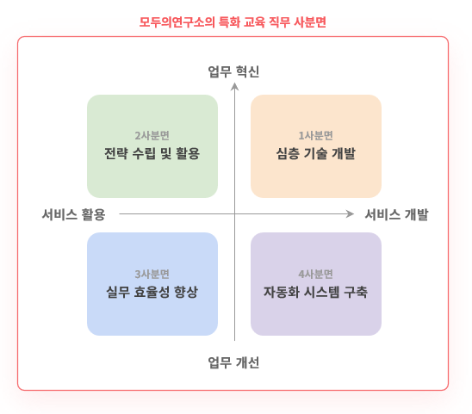
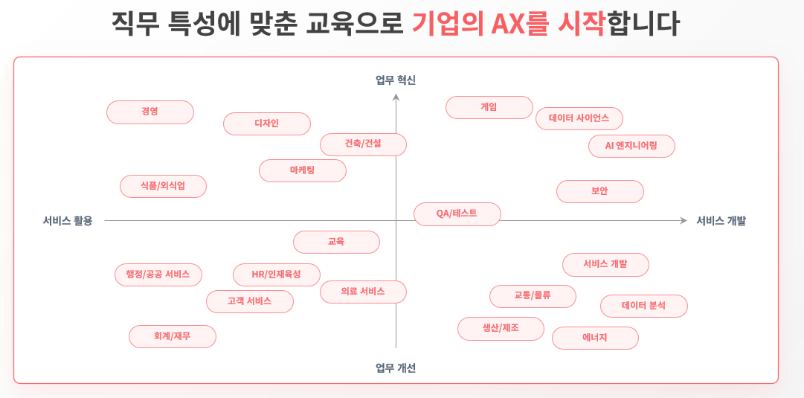
진단 AGENT 방향
② 직무 특성 진단 (사분면 매핑)
① 기업 AX 성숙도 진단 (Level 1~5)
② 직무 특성 진단 (사분면 매핑)
③ 개인/조직 실행 준비도 진단
“이 기업 AX 여정의 어디에 있는가?”
이 직무는 ① 심층기술 / ② 전략활용 / ③ 효율개선 / ④ 자동화 구축 중 어디인가
“실제로 AI활용해서 바꿀 수 있는가?”
진단 항목 | 주요 질문
AI 활용 역량 | 업무에 AI 도구를 쓰고 있는가
데이터 자산 | 사내 데이터가 구조화되어 있는가
자동화 수준 | 반복 업무가 자동화되어 있는가
Agent 도입 | 판단·추천을 AI가 수행하는가
BM 혁신 | AI로 수익 구조를 바꾸고 있는가
구분 | 주요 질문
심층 기술 개발 중심 | 복잡한 문제 해결을 위한 AI 모델링, 알고리즘 최적화, 신기술 R&D 등 심도 있는 기술 역량 강화에 초점을 맞춥니다.
전략 수립 및 활용 중심 | AI 툴을 활용한 창의적 문제 해결, 데이터 기반의 전략 수립, AI와 인간의 협업 방식 등을 배웁니다.
효율성 및 AI 솔루션 활용 중심 | AI 솔루션 도입 및 활용, 업무 프로세스 자동화, 데이터 정리 및 분석 등 실무 효율을 높이는 데 집중합니다.
자동화 시스템 구축 중심 | AI 기반 시스템 설계 및 구축, 데이터 파이프라인 관리, 자동화된 생산 공정 제어 등 시스템 구현 능력을 기릅니다.
항목 | 예시
직무 | 기획 / 개발 / 운영 / 관리
비개발/개발 | 비개발자 / 혼합 / 개발자
실행 환경 | 현업 적용 과제 있음/없음
협업 구조 | 개인/팀/부서 단위
항목 | 예시

